Slide 1
1. FUNDACJONIZM
2. HOLIZM I KOHERENTYZM
3. INFINITYZM
Struktura wiedzy

Slide 2

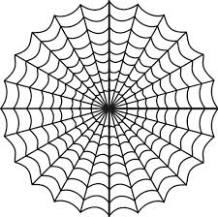

JAKA JEST STRUKTURA WIEDZY?
dom (fundacjonizm)
sieć (koherencjonizm)
linia (infinityzm)

Slide 3
KOHERENTYZM
Argumenty za koherentyzmem
Holistyczna teoria uzasadniania
Czym jest koherencja?
  spójność logiczna
  wynikanie logiczne
  koncepcja Bonjoura
Problemy

Slide 4
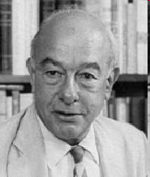
HOLIZM QUINE’A
Weryfikacyjna Teoria Znaczenia (a „Fundacjonistyczna” Theoria Znaczenia)
Atak Quine’a na weryfikacjonizm
Willard Van Orman Quine
(1908 –2000)

Slide 5
WERYFIKACJONISTYCZNA TEORIA ZNACZENIA
Zasada weryfikacyjności:
  Zdanie ma sens empiryczny wtw. gdy jest weryfikowalne, to znaczy gdy jego prawdziwość zmieniałaby coś w świadectwach dostępnych naszym zmysłom
  Zdanie ma sens empiryczny, gdy można je potwierdzić lub odrzucić na podstawie doznań zmysłowych.
  Można zweryfikować pojedyncze zdanie.
Znajomość znaczenia
  A zna znaczenie S wtw. gdy A wie, co weryfikuje S (to znaczy osoba A zna różnicę, którą prawdziwość S czyniłaby na jej zmysłach).
  A zna znaczenie S wtw. gdy zna metodę jego weryfikacji.
Empirystyczna teoria znaczenia
  “Znaczeniem S jest metoda jego empirycznej weryfikacji”
  Znaczenie zdania S to różnica, którą prawdziwość S czyniłaby na świadectwach zmysłowych podmiotu.

Slide 6
WERYFIKACJONISTYCZNA TEORIA ZNACZENIA
Dwa rodzaje weryfikacji
Silna weryfikacja
    Rozstrzygająca weryfikacja
    Np. zdania obserwacyjne
Słaba weryfikacja
    Bez ostatecznego rozstrzygnięcia;
    Słabo weryfikowalne twierdzenia są potwierdzalne/obalalne dzięki zdaniom silnie weryfikowalnym
    Np. zdania ogólne
Weryfikacjonizm ma fundacjonistyczną strukturę.

Slide 7
ATAK QUINE’A NA WERYFIKACJONIZM
„Dwa Dogmaty Empiryzmu” (1951)
DOGMAT 1: możliwość odróżnienia zdań analitycznych od zdań syntetycznych (a nauk formalnych od empirycznych)
DOGMAT 2: możliwość empirycznej weryfikacji poszczególnych zdań syntetycznych (empirycznych)

Slide 8
ATAK QUINE’A NA WERYFIKACJONIZM
Niedoterminowanie teorii przez dane
  Nie zależnie od tego, jakimi byśmy dysponowali świadectwami, zawsze będą istniały różne możliwe teorie, które będą mogły je objąć swym zakresem.
  Np. H1 (wszechświat ma stały rozmiar) H2 (wszechświat się rozszerza ze stałą prędkością) H1 i H2 są spójne ze wszystkimi pomiarami
Teza Duhema-Quine’a
  Zdania są weryfikowane w grupach, a nie pojedynczo
  „nasze twierdzenia o świecie zewnętrznym stoją tylko przed trybunałem doświadczenia zmysłowego, nie indywidualnie, lecz zbiorowo”
  Pamiętajmy o roli hipotez pomocniczych

Slide 9
ATAK QUINE’A NA WERYFIKACJONIZM
Niedoterminowanie teorii przez dane
  Wszystko jedno, ile mamy danych, zawsze istnieją konkurencyjne teorie, w które mogą je objąć swym zakresem.
Teza Duhema-Quine’a
  Zdania sprawdzamy tylko w grupach.
Empirystyczna teoria znaczenia
Znaczenie zdania S to różnica, którą prawdziwość S czyniłaby na świadectwach zmysłowych podmiotu.
Niezdeterminowanie znaczenia zdań.
Jednostka sensu: to cała teoria/nauka
Znaczenie pojedynczego zdania jest wtórne w stosunku do znaczenia całej teorii:
  zależy od jego roli w całej teorii;
  może się zmienić ze względu na zmiany innych części teorii.

Slide 10
ATAK QUINE’A NA WERYFIKACJONIZM
Niedoterminowanie teorii przez dane
  Wszystko jedno, ile mamy danych, zawsze istnieją konkurencyjne teorie, w które mogą je objąć swym zakresem.
Teza Duhema-Quine’a
  Zdania sprawdzamy tylko w grupach.
Empirystyczna teoria znaczenia
Znaczenie zdania S to różnica, którą prawdziwość S czyniłaby na świadectwach zmysłowych podmiotu.
Atak na rozróżnienie na zdania analityczna i syntetyczne:
  Nie ma zdań, które mogą podlegać rewizji;
  Teoretycznie moglibyśmy nawet odrzucić prawa logiki;
  Metafora centrum/peryferii
Niezdeterminowanie przekładu (znaczenie zdania jest niezdeterminowane, a więc to, co jest znaczeniem, samo jest również niezdeterminowane)
Przekład radykalny
Quine jako fundacjonista: sieć zdań jest zakorzeniona w obserwacji przez zdania obserwacyjne

Slide 11
TEZY HOLIZMU QUINE’A
Nauka podobna jest do sieci, której brzegi są podatne na doświadczenie.
Konflikt z doświadczeniem powoduje przystosowania we wnętrzu sieci, a niektórym ze zdań przypisana zostaje inna wartość logiczna.
Istnieje pewna swoboda wyboru zdań, które wobec konfliktu z doświadczeniem zostaną „przecenione”.
Żadne poszczególne świadectwo doświadczenia nie jest związane z jakimś konkretnym zdaniem z wnętrza sieci.
Indywidualne zdania nie mają treści empirycznej.
Niechętnie odrzucamy zdania ze środka sieci.

Slide 12
ARGUMENTY NA RZECZ KOHERENTYZMU
Problemy ze znalezieniem odpowiednich przekonań bazowych
  problemy racjonalistycznego fundcjonizmu
  problemy empirycystycznego fundacjonizmu
Przewrót antyfundacjonistyczny w filozofii języka: Krytyka Quinea weryfikacjonizmu (Dwa Dogmaty Empiryzmu)

Slide 13
INTUICJE KOHERENCJONISTY NA TEMAT UZSADNIANIA
Nie da się uciec od cyrkularności w przekonaniach.
Uzasadnianie epistemiczne przekonania powinniśmy rozumieć w terminach sposobu, w jaki przekonanie jest spójne (koherente) z innymi przekonaniami (zdaniami, co do których prawdziwości jesteśmy przekonani).

Slide 14
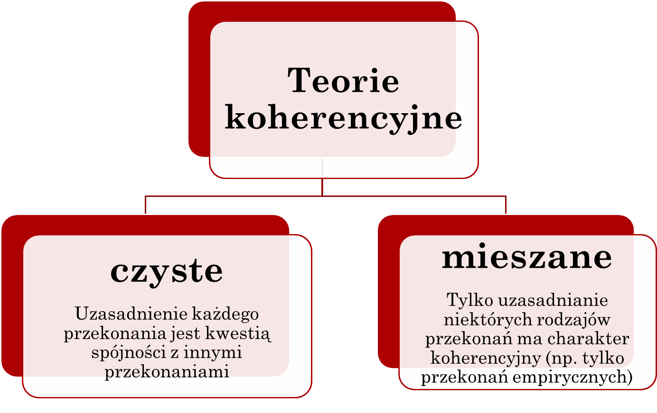
DWA RODZAJE TEORII KOHERENCYJNYCH 1

Slide 15
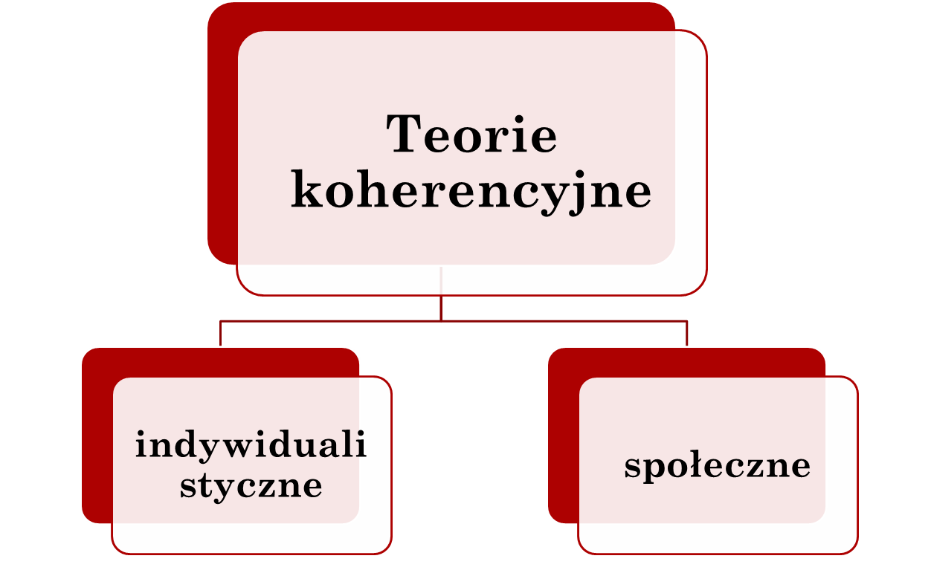
DWA RODZAJE TEORII KOHERENCYJNYCH 1

Slide 16
KOHERENTYZM:
S MA UZASADNIENIE DLA PRZEKONANIA, ŻE P
Relatywizacja do indywidualnej osoby i jej systemu przekonań
S ma uzasadnienie, dla przekonania, że p wtw.
  p jest spójne z pewnym zbiorem przekonań, o który prawdziwości S jest aktualnie lub dyspozycyjnie przekonany

Slide 17
SPOŁECZNE TEOREI KOHERENTYZMU
S ma uzasadnienie dla przekonania, że p
p jest spójne ze zdaniami, o których prawdziwości przekonanych jest większość członków wspólnoty S.
  Uzasadnianie jest zrelatywizowane do społeczności

Slide 18
HOLISTYCZNA TEORIA UZASADNIANIA
Przekonanie jest uzasadnione tylko jeśli pozostaje w odpowiednim związku z innymi przekonaniami (tylko jeśli „jest koherentne” z innymi przekonaniami)
Uzasadnianie nie ma charakteru kolistego, lecz holistyczny.
Uzasadnienie pojawia się, gdy między poszczególnymi przekonaniami w sieci zachodzą odpowiednie związki.
Uzasadnienie jest nie jest więc czymś, co może przechodzić z jednego przekonania na drugie dzięki inferencji.
Uzasadnienie jest przejawem całej sieci przekonań.

Slide 19
CZYM JEST KOHRERNCJA?
Spójność logiczna
Spójność logiczna (brak sprzeczności) jest koniecznym, lecz niewystarczającym warunkiem koherencji:
Dlaczego nie wystarcza?
    dwa sądy są spójne logiczne, gdy możliwe jest, by były jednocześnie prawdziwe. W tym sensie dwa logicznie niezależne od siebie zdania są spójne logicznie.
      Weźmy dwa proste zdania p i q.
      Zdanie p jest logicznie spójne ze zdaniem q.
      Zdanie p jest jednak logicznie spójne ze zdaniem ~q
      Tak więc jeśli koherencja sprowadzałaby się po prostu do spójności logicznej, to p byłby koherentne i z q i z ~q.
      To sprawia pewien problem – koherencja powinna uchwytywać pewne wewnętrzne relacje między zdaniami, a przy spójności logicznej okazywałoby się, że koherentne zdania to takie, między którymi nie ma żadnych związków.

Slide 20
CZYM JEST KOHRERNCJA?
Wynikanie logiczne
Pomysł:
      Zdanie q jest koherentne ze zbiorem zdań Γ tylko jeśli z Γ wynika logicznie q.
    Lepiej uchwytuje intuicje tego, że zdania muszą być ze sobą powiązane, by być koherentne.
    Z propozycji nie wynika to, że q jest koherentne z dwoma sprzecznymi zdaniami, jeśli zbiór zdań Γ jest spójny logicznie.

Slide 21
CZYM JEST KOHRERNCJA?
Koncepcja BonJoura
Koherencja zbioru przekonań jest tym większe:
  im większa liczba logicznie spójnych przekonań w zbiorze
  im większa liczna probabilistycznie spójnych przekonań w zbiorze
  im większa liczba i siła związków między przekonaniami w zbiorze
  im mniejsza liczba podziałów w niepowiązane ze sobą podsystemy przekonań w zbiorze
  im mniejsza liczba anomalii (przekonań niezwiązanych) w zbiorze

Slide 22
PROBLEMY KOHRERNTYZMU
Brak stopniowalności uzasadnienia (to nie jest poważny problem)
Spójność nie jest warunkiem koniecznym uzasadnienia
Alternatywne systemu przekonań koherentnych
Problem wejścia (izolacji)
Relatywizacja uzasadnienia (to nie jest prawdziwy problem)
Koherencja a prawda
Metaproblem koherencji

Slide 23
W JAKI SPOSÓB PRZEKONANIA MOGĄ RÓŻNIĆ SIĘ STOPNIEM UZASADNIENIA?
Według koherentysty uzasadnienie jest miarą zbioru przekonań. Tak więc każde przekonanie z tego zbioru jest w ten sam sposób uzasadnione. To nie pokrywa się jednak z tym, jak w rzeczywistości działa uzasadnienie (uzasadnienie jest stopniowalne).
  Nie jest to w zasadzie problem, jeśli koherentyści dobrze przygotują się na pytanie, na czym polega relacja spójności.
    Widzieliśmy na przykład zaproponowane przez Bonjoura pojęcie spójności, które pozwala na stopniowanie posiadanego uzasadnienia dla konkretnych przekonań z pewnego zbioru przekonań. Na przykład zdania anomalne są mniej uzasadnione niż zdania połączone odpowiednimi związkami z dużą liczbą innych zdań.

Slide 24
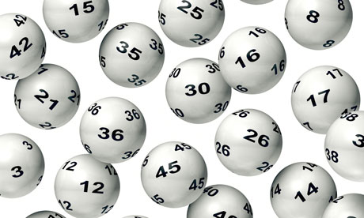
LOGICZNA SPÓJNOŚĆ NIE JEST WARUNKIEM KONIECZNYM KOHERENCJI (FOLEY)
Możemy wyobrazić sobie sytuację, w której mamy do czynienia ze zbiorem niespójnych przekonań, z których każdy jest uzasadniony.
Przy losowaniu 6 kul z 49 szansa wygrania
Wynosi 1 do 13,983,816.

Slide 25
ALTERNATYWNE SPÓJNE SYSTEMY PRZEKONAŃ (PROBLEM WIELOŚCI)
Wydaje się, że możliwe są alternatywne systemy przekonań (por. np. prace Kuhna na temat paradygmatów naukowych)
Czy rzeczywiście przysługuje im dokładnie ten sam stopień uzasadnienia?
PROBLEM WIELOŚCI
Możliwe są alternatywne zbiory koherentnych przekonań dotyczących świata, a (zdroworozsądkowo) co najwyżej jeden może mu odpowiadać.
  dwa zbiory przekonań równie koherentne są w tym samym stopniu uzasadnione

Slide 26
PROBLEM WEJŚCIA I PROBLEM WIELOŚCI KOHERENTNYCH ZBIORÓW PRZEKONAŃ
PROBLEM WEJŚCIA
W jaki sposób sieć koherentnych przekonań łączy się ze światem i go dotyczy?
  Zbiór przekonań może być koherentny niezależnie od tego, czy przekonania te reprezentują stany rzeczy w świecie. (np. zbiór przekonań paranoika)
Potrzebne ujęcia znaczenia doświadczenia

Slide 27
ODPOWIEDŹ BONJOURA NA PROBLEM WEJŚCIA I PROBLEM WIELOŚCI
Zbiór przekonań
koherentny
spełniający wymóg obserwacyjności przy włączaniu do niego nowych przekonań.
Przekonania „spontaniczne poznawczo”
powstają w wyniku percepcji
zawiera je każda sieć przekonań
są to przekonania, które zostają powiązane z innymi przekonaniami
niektóre zostają odrzucone jako anomalie, ale jeśli zaczną się pojawiać systematycznie, to koherencja zostaje zachwiana.
  Zbiór przekonań paranoika – nie jest spójny ze zdaniami powstałymi w wyniku percepcji lub schematy odrzucania ich jako anomalii działają nieprawidłowo.

Slide 28
JAK MA SIĘ SPÓJNOŚĆ DO PRAWDZIWOŚCI?
Wydawałoby się, że zależy nam na uzasadnieniu, ponieważ ono zazwyczaj pozwala nam określić, czy przybliżamy się choć do prawdy.
Dwie możliwości:
  Koherencja jest niezależna od prawdziwości
      w takim wypadku nie wiadomo, czemu miałoby nam na niej – zależeć
  Koherencja jest dobrym wskaźnikiem prawdziwości
      - potrzebujemy wyjaśnienia, dlaczego tak się dzieje
      Zgodnie z koherencyjnymi teoriami prawdy, koherencja jest dobrym sposobem dochodzenia do niej (ale teorie koherencyjne prawdy mają swoje problemy, będziemy o nich mówić)
      Zgodnie z korespondencyjnymi teoriami prawdy, nie ma związku między koherencją a prawdą (tu szczególnie podkreśla się możliwość wielu równoprawnych zbiorów zdań)

Slide 29
METAPROBLEM KOHERENTYZMU
Jeśli podmiot ma wiedzieć, że ma uzasadnienie (założenie internalistyczne), to musi być w stanie ocenić ogólną koherencję swego systemu uzasadnień. (Skądinąd nie wydaje się, by normalny podmiot był w stanie to uczynić, ze względu na nieznajomość zaawansowanych pojęć metaepistemicznych).
Podmiot musi więc być w stanie zastosować metaprzekoania do swego systemu przekonań, by stwierdzić, że ma uzasadnienie, a co więcej to metaprzekonanie musi samo być jakoś uzasadnione.
Na czym polega uzasadnienie metaprzekonia? Na jego spójności z innymi przekonaniami.
Prowadzi to do dalszego regresu. Podmiot musi być w stanie utworzyć metaprzekonania na temat swego metaprzekonania na temat koherencji jego zbioru przekonań.
  Można próbować się pozbyć tego problemu, odrzucając założenie internalistyczne.

Slide 30
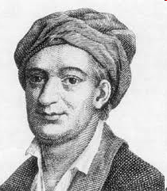
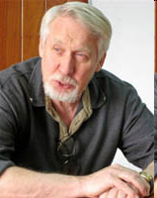
DLACZEGO INFINITYZM?
Gottfried Wilhelm Leibniz Peter D. Klein
Nic nam się nie podoba:
  fundacjonizm nam się nie podoba:
    jakiekolwiek będziemy mieli przekonanie, zawsze można rozsądnie pytać, dlaczego je przyjmujemy
  koherentyzm nam się nie podoba:
    to swego rodzaju fundacjonizm, który też nie pozwala nam pytać „a dlaczego?”

Slide 31
ISTOTY SKOŃCZONE I ZDOLNOŚĆ DO ROZUMIENIA NIESKOŃCZONOŚCI
Problem: skończona istota nie może mieć nieskończenie wiele przekonań.
Dwa rodzaje przekonań:
  Urzeczywistnione przekonanie (A jest go świadomy )
  Dyspozycja do przekonania (A ma dyspozycję, by być go świadomym)
    np. Mamy uzasadnione przekonania, że 2 > 1, 3 > 1, 4 > 1...
Skończona istota może mieć zdolność do posiadania nieskończonej liczby argumentów.
        Posiadać inferencyjne uzasadnienie dla B to mieć zdolność do wywiedzenia B z innych uzasadnień

Slide 32
TEZY INFINITYZMU
Infinityzm odrzuca pojęcie uzasadniania, w którym uzasadnianie przenoszone jest ze zdania na zdanie.
  mielibyśmy bowiem do czynienia z nieskończonym regresem.
Struktura uzasadniania:
a) ma postać nieskończonych łańcuchów
b) w łańcuchach nie ma powtórzeń
Infinityzm zakłada emergentne pojęcie uzasadniania:
  Epistemiczna wartość uzasadnienia wzrasta
    nie dlatego, że zbliżamy się do coraz bardziej podstawowych zdań
    dlatego, że coraz bardziej oddalamy się od zdania, które staramy się uzasadnić.
Notes:
od

Slide 33
FUNDACJONIZM, KOHERENTYZM I INFINITYZM
Infinityzm a fundacjonizm
(+) istnieją pewne własności świata, które sprawiają, że przekonanie staje się racją
(-) nie ma podstawowych, ostatecznych racji, a każda racja wymaga racji
Infinityzm a koherencjonizm
(+) tylko racje mogą uzasadnić przekonanie
(-) infinityzm nie dopuszcza kół w uzasadnianiu

Slide 34
Problemy
Problem skończoności podmiotów poznawczych
Problem z nieskończonym regresem
Dlaczego akurat długie łańcuchy
Związek między nieskończonością a prawdą
Nieskończone łańcuchy uzasadnień a nieskończenie wiele przekonań

Slide 35
PROBLEM SKOŃCZONOŚCI PODMIOTÓW POZNAWCZYCH
Istota skończona nigdy nie może wykonać nieskończenie długiego rozumowania.
Skończona istota może jednak być w stanie dawać sobie radę z nieskończoną liczbą argumentów:
  Np. mamy uzasadnione przekonania, że 2 > 1, 3 > 1, 4 > 1...
  Spokojnie skończona istota posiadać nieskończenie wiele przekonań.
Trzeba rozróżniać wyrażone przekonania od przekonać, do których żywienia mamy dyspozycję
        Posiadać inferencyjne uzasadnienie dla B to mieć zdolność do wywiedzenia B z innych uzasadnień

Slide 36
PROBLEM Z NIESKOŃCZONYM REGRESEM
Problem
Jeśli łańcuchy uzasadnień są nieskończone, to w jaki sposób może zostać uzasadnione pojedyncze przekonanie?
Odpowiedź infinityzmu
Nieskończony łańcuch nie jest nieskończonym regresem:
    Nieskończone łańcuchy uzasadnień nie prowadzą do nieskończonego regresu związanego z przekazywaniem uzasadniania.
  W ogóle odrzucamy pojęcie przekazywania uzasadniania (tu zgadzamy się z koherentyzmem)
  Przyjmujemy emergentne pojęcie uzasadniania
    Nie zezwalamy na (błędne) koła (nie zgadzamy się z koherentyzmem)
    Nie zezwalamy na arbitralny moment zatrzymania (nie zgadzamy się z fundamentalizmem)

Slide 37
DLACZEGO AKURAT (NIESKOŃCZENIE) DŁUGIE ŁAŃCUCHY?
Epistemiczne podstawy mają być tworzone przez interpretację czysto formalnego pojęcia długości łańcucha – im dłuższy łańcuch, tym lepszy.
  Jak mamy to pogodzić z intuicją, że często uzasadnienie im prostsze i krótsze, tym lepsze.

Slide 38
ZWIĄZEK MIĘDZY NIESKOŃCZONOŚCIĄ A PRAWDĄ
Prawdopodobnie dobrze by było, gdybyśmy mogli wskazać związek między uzasadnianiem a prawdą
  koherentyzm (w odniesieniu do prawdy i uzasadnienia) może twierdzić, że powinniśmy troszczyć się koherencją naszych przekonań, ponieważ na tym polega prawda
  fundacjonizm (w odniesieniu do prawdy i uzasadnienia) może twierdzić, że zdania bazowe odpowiadają podstawowym faktom
  infinityzm ?????
  (nie jest jasne, na czym miałby polegać związek między nieskończenie długim łańcuchem uzasadnień a prawdą).

Slide 39
NIESKOŃCZONE ŁAŃCUCHY UZASADNIEŃ A NIESKOŃCZENIE WIELE PRZEKONAŃ
Czy mamy jakiekolwiek racje, by przypuszczać, że łańcuchy racji są nieskończone?
  mamy potencjał, by utrzymywać nieskończenie wiele przekonań.
  czy jednak te nieskończenie wiele przekonań może zostać ustukturyzowane w nieskończone łańcuchy wpierające inne przekonania.
    Nie mamy żadnych racji na rzecz odpowiedzi pozytywnej.
    Czy możliwe byłoby istnienie wielu alternatywnych nieskończonych łańcuchów wspierające pewne pojedyncze przekonanie (jednej osoby)?
      Nie jest nawet jasne, jak moglibyśmy szukać odpowiedzi na te pytania.

